Slide 1
Sistema Nacional
de Monitoreo de la Biodiversidad
Sub-Sistemas:
SAC-MOD, CONAFOR, Terrestre, cobertura nacional
SAR-MOD, CONANP, Terrestre, Agua Dulce, cobertura: ANPs selectos
SiPeCaM - Red de Sitios Permanente de Calibración y Monitoreo Intensivo
SNMB-MARE, Marino
Implementación operativa

Slide 2
Sistema Nacional de Monitoreo de Biodiversidad (SNMB)
Terrestre: SAR-MOD, SAC-MOD, SiPeCaM, MADMEX
Agua Dulce: SiPeCaM, Reservas de Agua, GWW, MADMEX-AD
Marino: SNMB-MARE
CONABIO, CONAFOR, CONAGUA, CONANP, ONGs, Comunidades Locales
Notes:
Madmex=
Satellite Forest Monitoring system
Operational wall-to-wall system based on satellite remote sensing data, with a sampling approach to assess historical deforestation and degradation rates. Changes in forest area to be assessed in order to fulfil the IPCC Tier 3 reporting requirements

Slide 3
National Biodiversity Monitoring System (SNMB) – componente terrestre
SAR-MOD 2 week data collection cycle, recurrent, monthly
SAC-MOD: 6 days data collection cycle, recurrent, 5 years
Civil Society, no regulated collection cycle, free contributions
Notes:
Madmex=
Satellite Forest Monitoring system
Operational wall-to-wall system based on satellite remote sensing data, with a sampling approach to assess historical deforestation and degradation rates. Changes in forest area to be assessed in order to fulfil the IPCC Tier 3 reporting requirements

Slide 4
Sistema Nacional de Monitoreo de la Biodiversidad
Plan Nacional de Desarrollo
  Detener la pérdida de biodiversidad.
Leyes Nacionales
  Ley General de Equilibrio Ecológico y Protección al Ambiente LGEEPA
  Ley General de Vida Silvestre
  Norma Oficial Mexicana NOM-059-ECOL-2010
  Ley General de Cambio Climático
  Ley General de desarrollo forestal sustentable
Estrategias estatales
  Eje estratégico:
  Conservación de especies, áreas naturales y corredores biológicos
  Conocimiento, sistematización de la información y desarrollo tecnológico.
  Atención de amenazas a la diversidad biológica
  Mecanismos de implementación
Compromisos internacionales
  Convención de la Diversidad Biológica, Metas de Aichi
  Estrategia REDD+

Slide 5
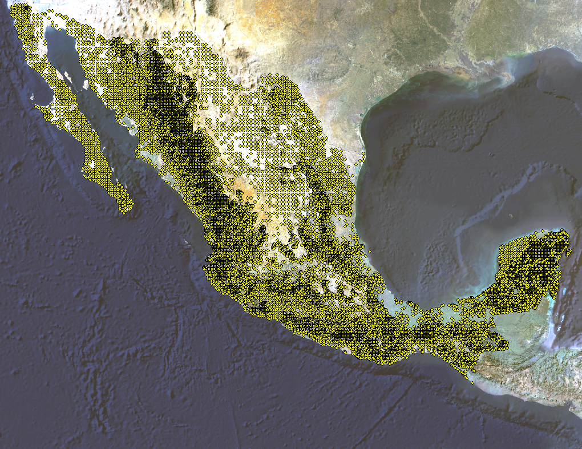
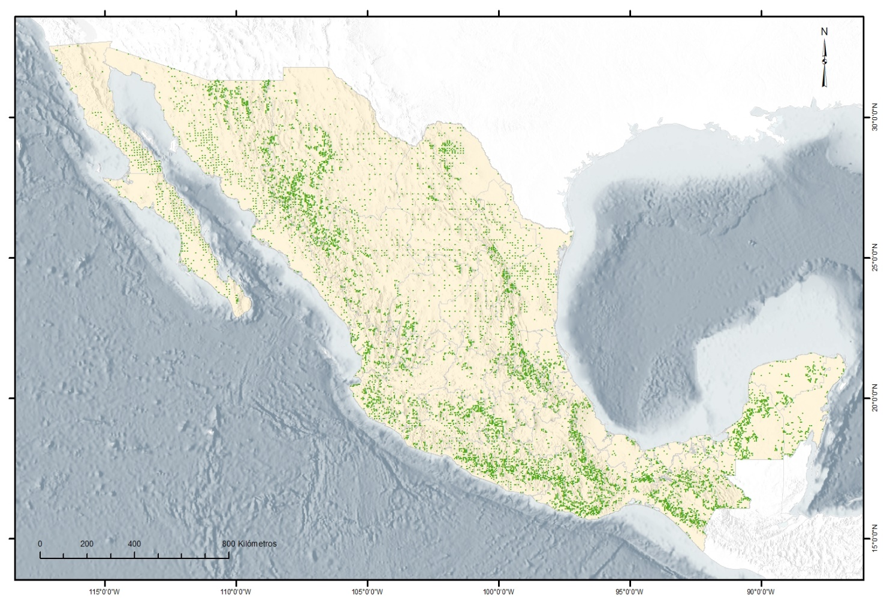
Diseño geográfico del muestreo
La malla homogénea sirve como plataforma interinstitucional para el monitoreo

Slide 6
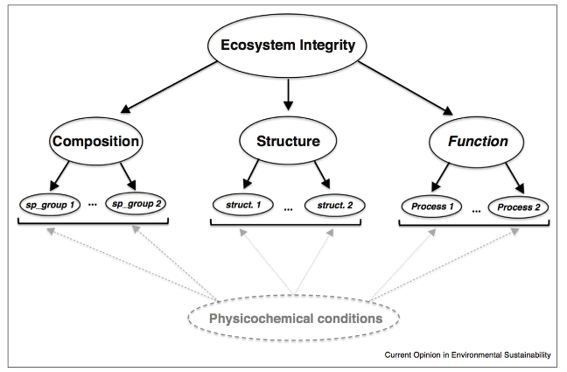
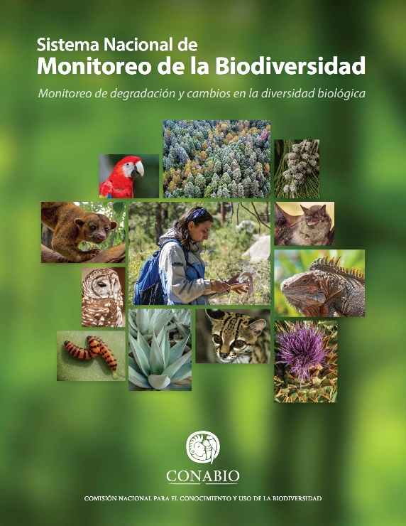
Marco conceptual
El concepto de Integridad Ecosistémica ha sido identificado como una buena herramienta para aproximar la degradación ecosistémica en un sentido mas amplio.
La Integridad ecosistémica no puede ser medida directamente sino aproximada mediante el uso de proxies
Método estandarizado
Colecta de datos:
Conteo de aves por puntos
Transectos para especies invasoras, huellas y excretas
Trampas cámara
Grabadora para el monitoreo bioacústico.
Variables de vegetación
Impactos ambientales actuales (incendio, plagas, epífitas, uso de suelo)

Slide 7





Sistema Nacional de Monitoreo de la Biodiversidad
Repetitividad:
Espacial
Temporal
Metodológica
Esfuerzo en campo
2014 muestreo piloto
2015 y 2016 implementación
Participan actualmente
SNMB
Sociedad Civil

Slide 8


Sistema de Amplia Cobertura
Distribución de muestreo en todo el país.
Con menor intensidad de muestreo

Slide 9
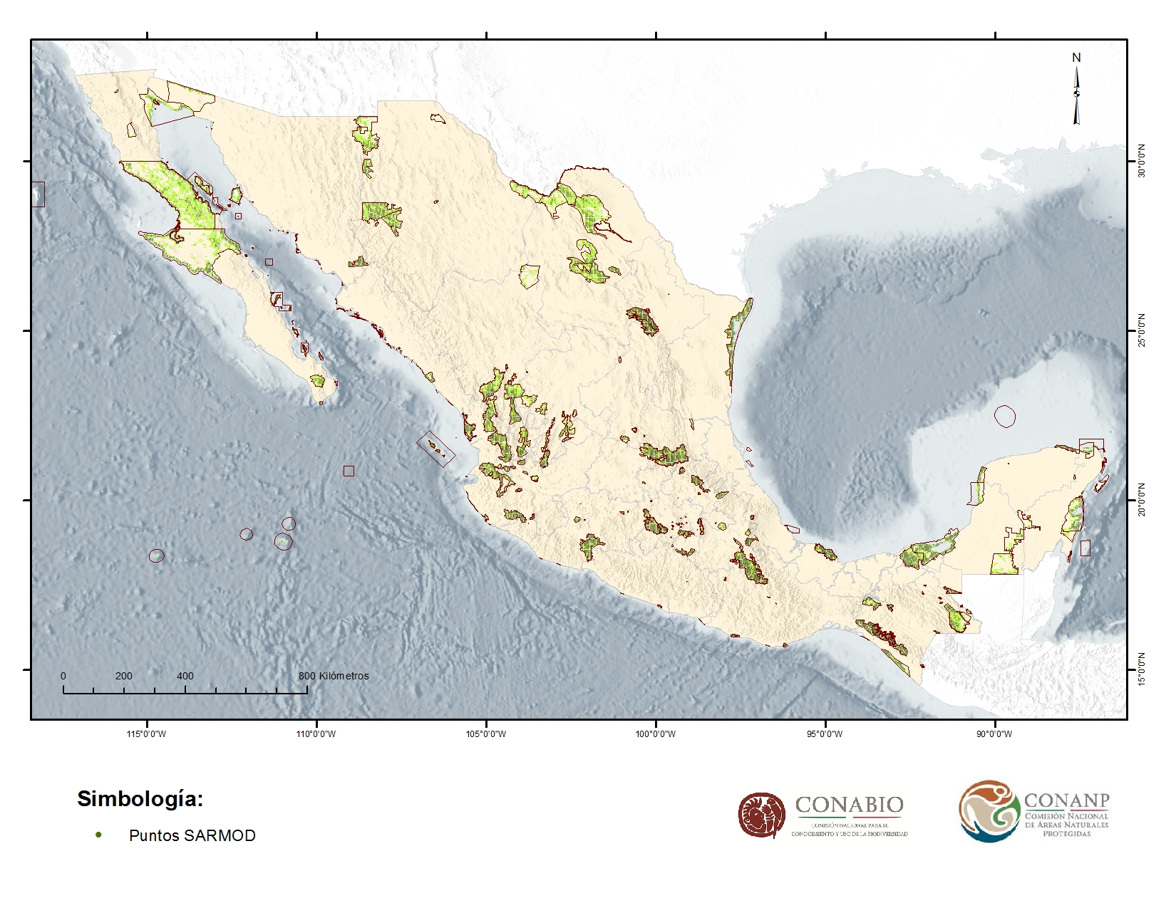
Sistema de Alta Resolución
Distribución de muestreo en Áreas Naturales Protegidas.
Dos muestreos al año
Sociedad Civil

Slide 10
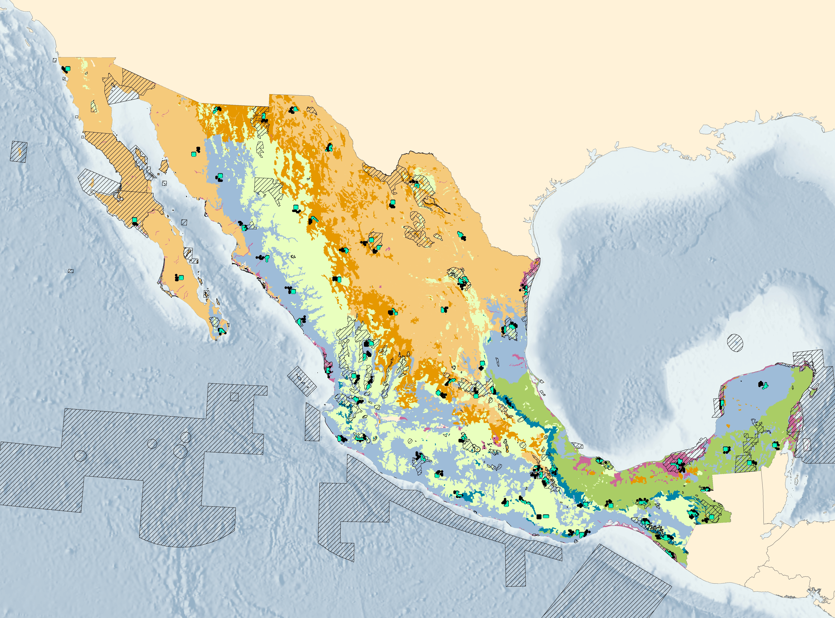
SiPeCaM
Red de Sitios Permanente de Calibración y Monitoreo Intensivo
40 regiones de México de 70-100 km2
10 sitios en cada región
5 en áreas degradas, 5 en áreas preservadas
Instrumentación amplia y colectas frecuentes
Sociedad Civil

Slide 11
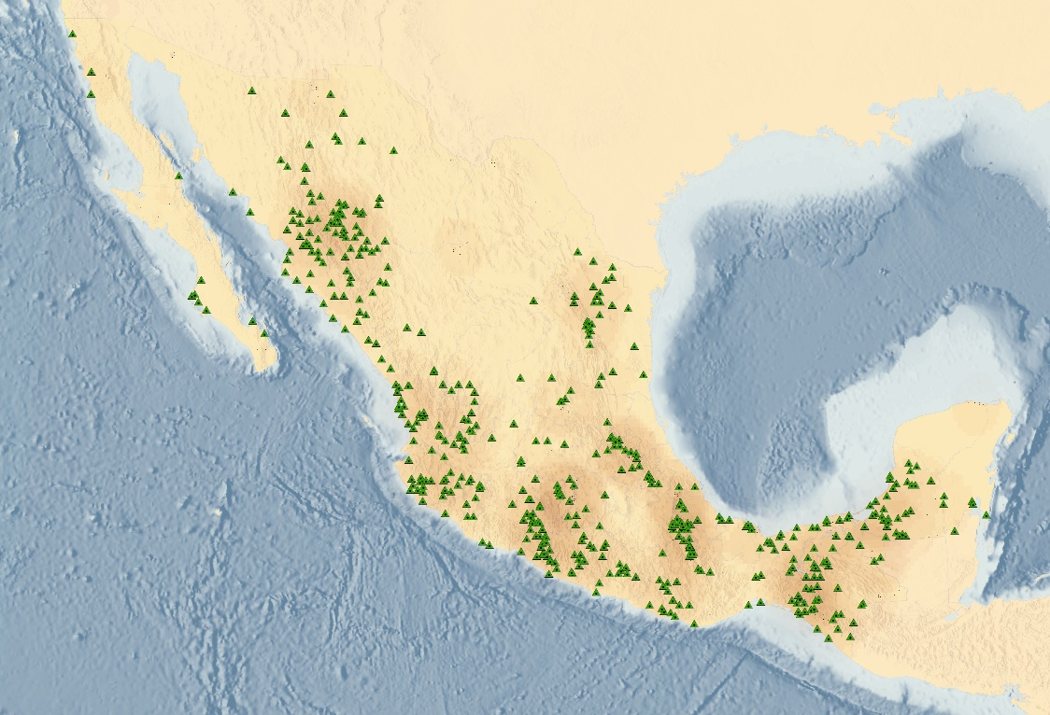
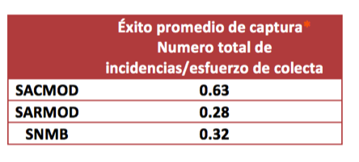
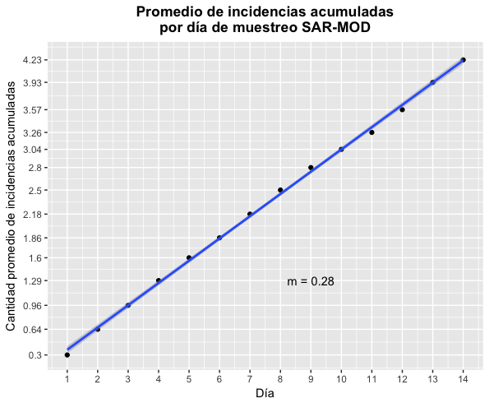
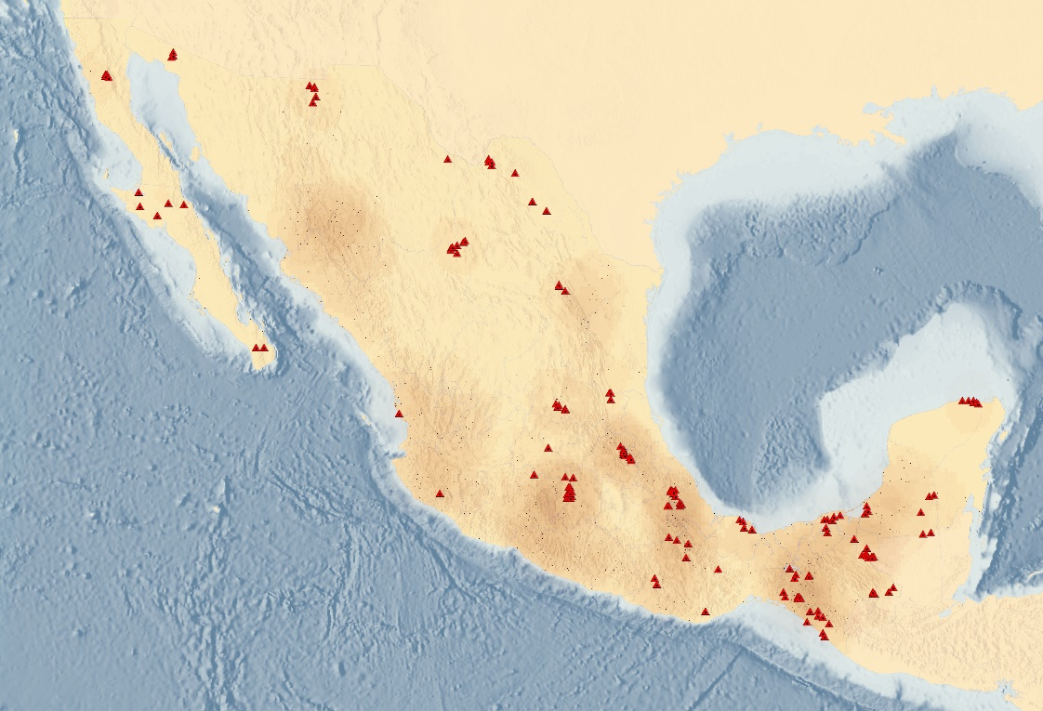
Comparación de éxito de captura según muestreo
Trampas cámara SACMOD - CONAFOR
Trampas cámara SARMOD CONANP

Slide 12
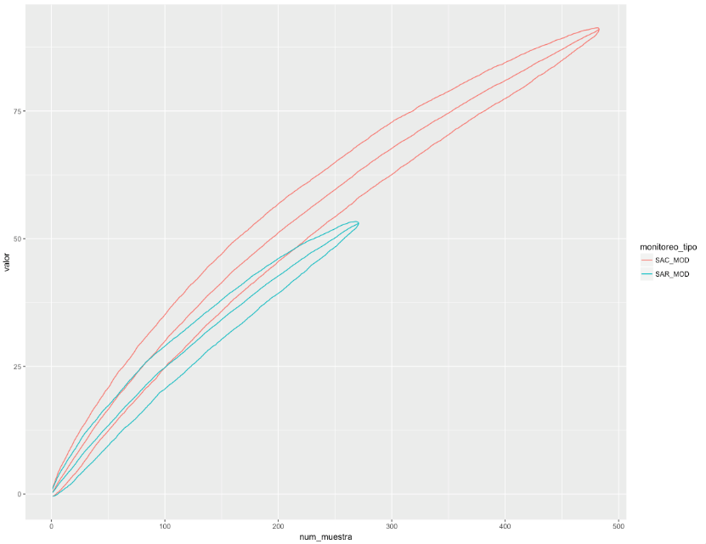
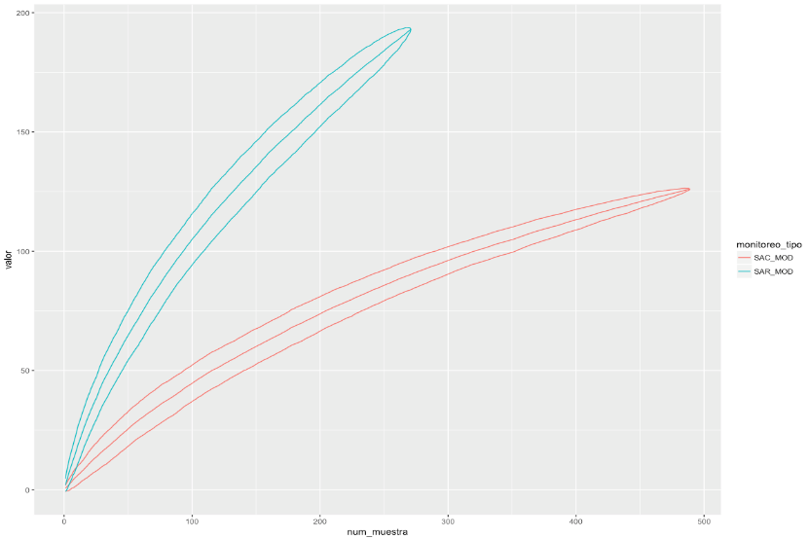
Comparación de riqueza obtenida según el muestreo
CONAFOR - SACMOD
CONANP - SARMOD
Trampas cámara SACMOD - CONAFOR
A- Riqueza de grupos obtenidos el día uno
Trampas cámara SARMOD CONANP
B- Riqueza de grupos obtenidos en todo el muestreo

Slide 13
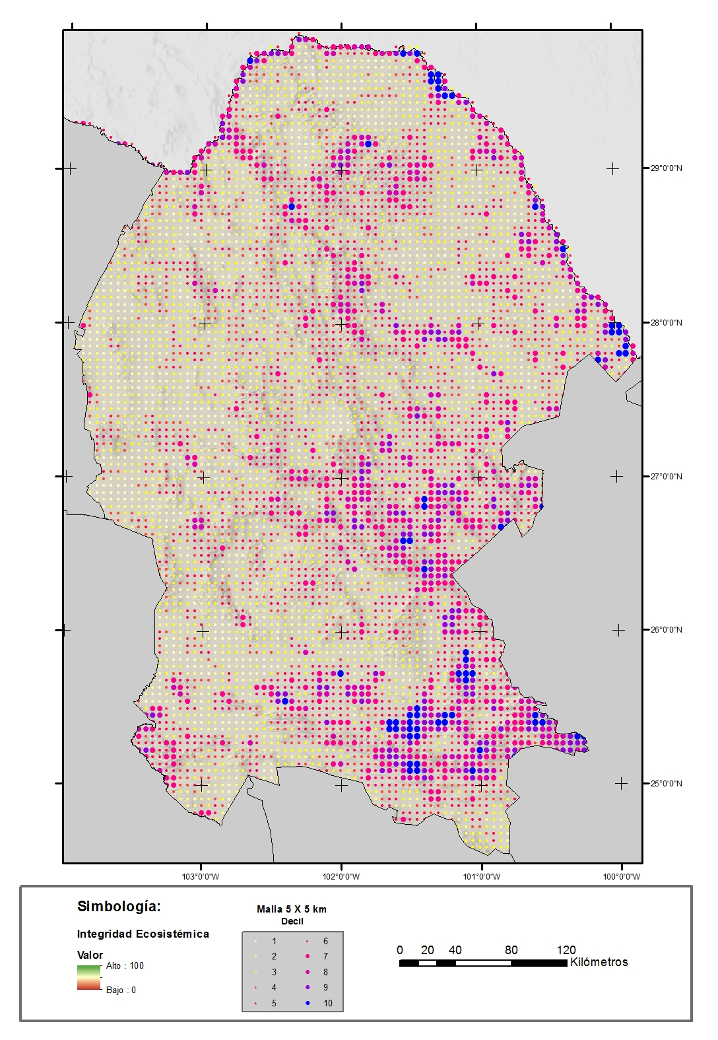
Diseño geográfico del muestreo
para Coahuila

Slide 14
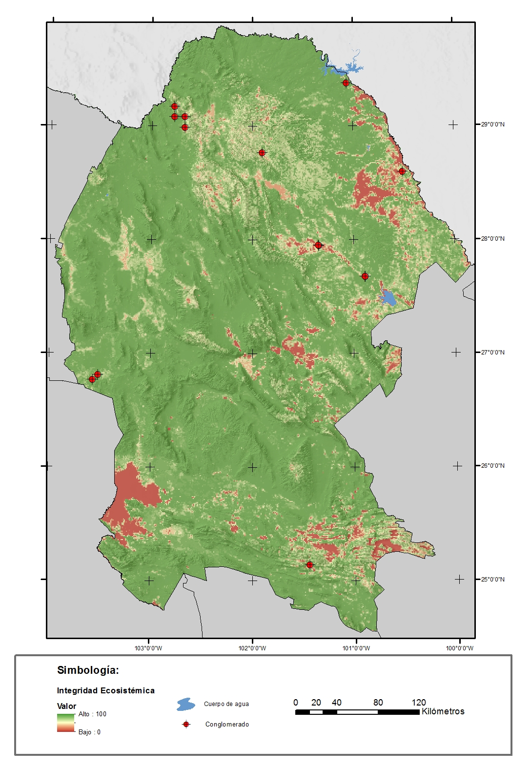
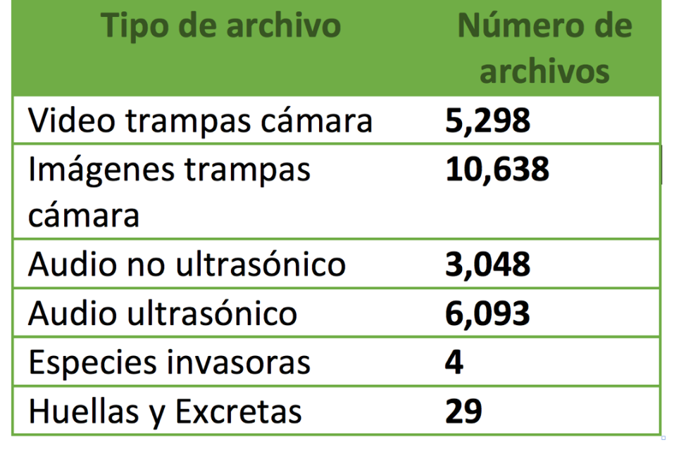
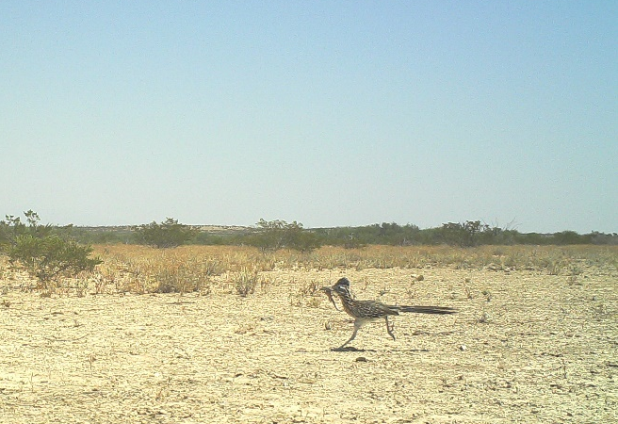
12 sitios de muestreo

Slide 15
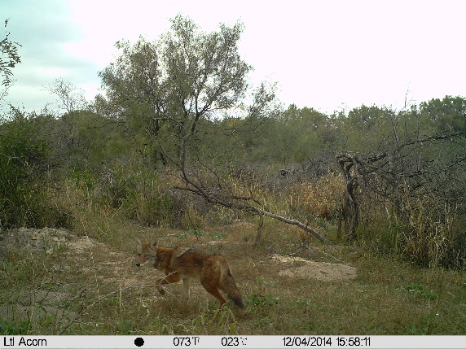
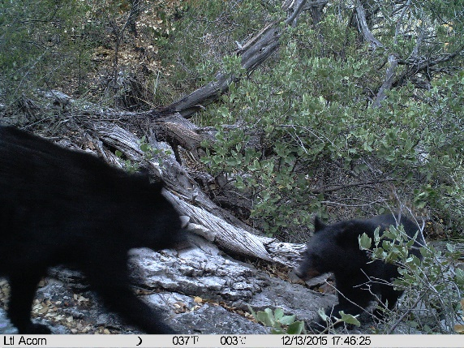
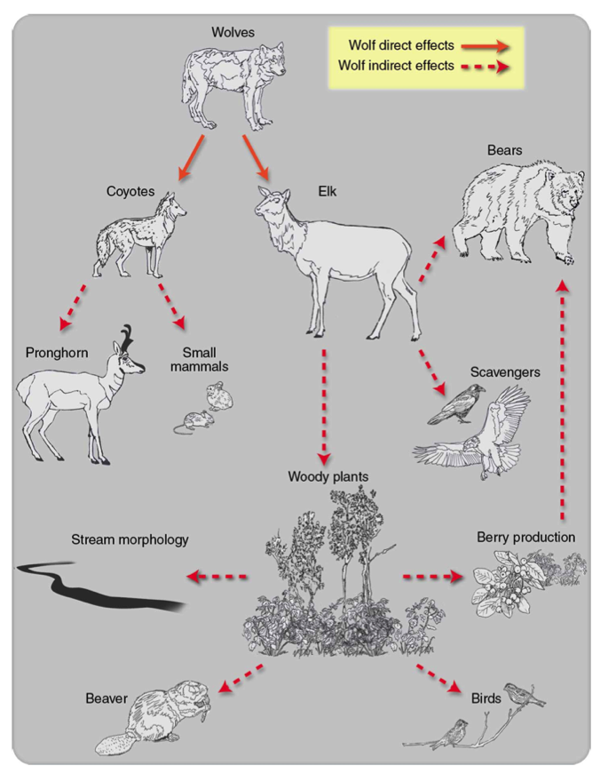
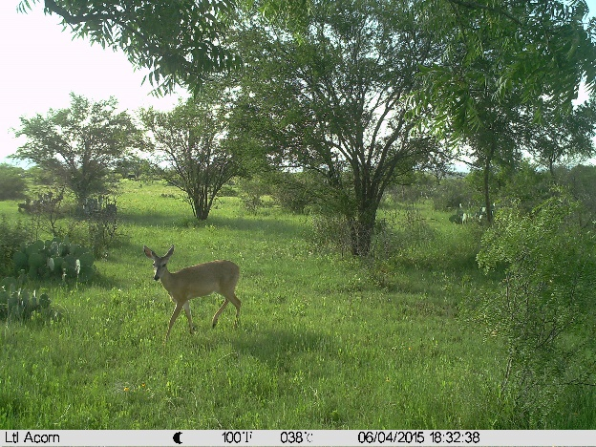
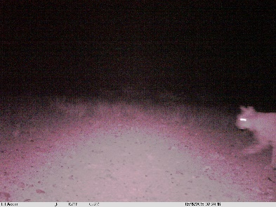
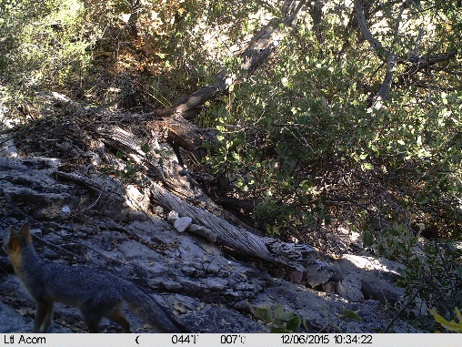
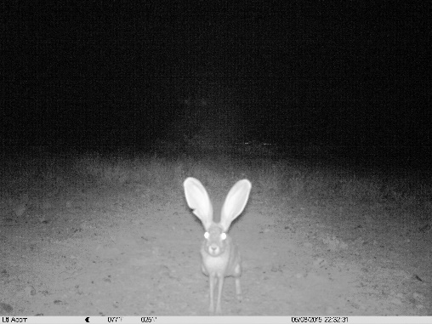
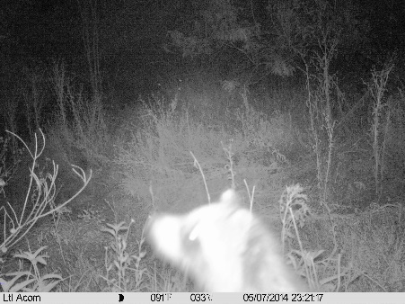
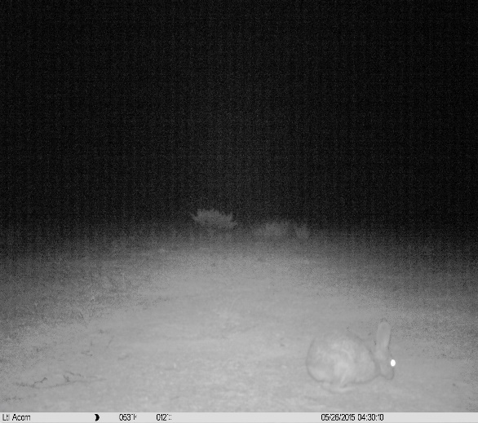
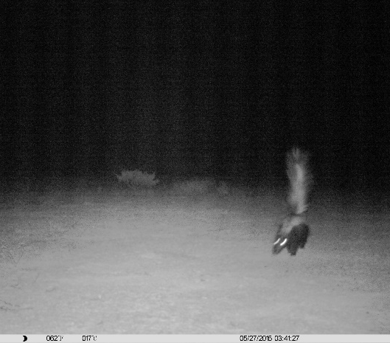
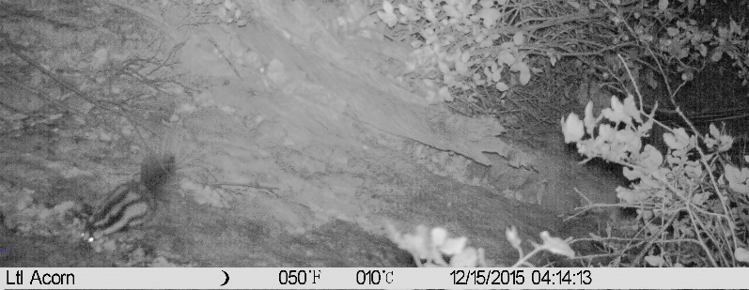

Slide 16
Detección y clasificación de especies de murciélagos con base en sonido

Slide 17
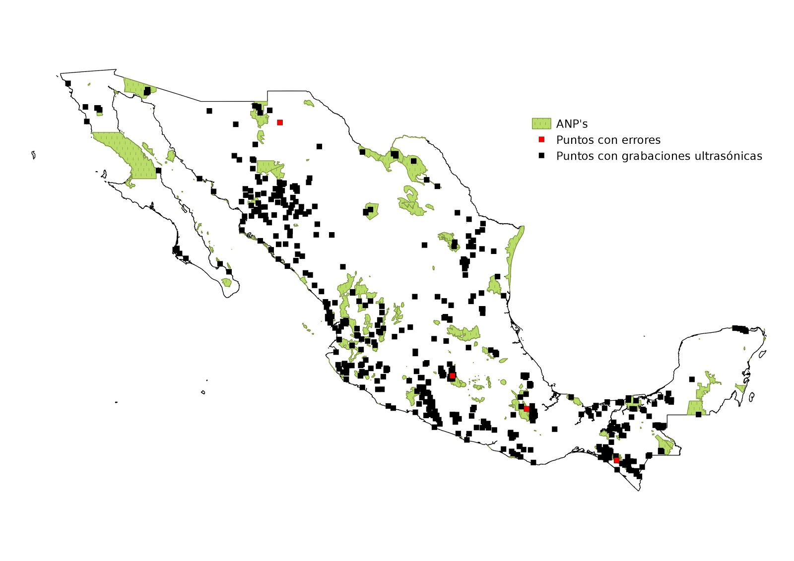
Volumen de archivos de sonido ultrasónico (al 23/12/2015 en base de datos bioacústicos)
Archivos ultrasónicos
Total en BD (23/12/2015) | Sin errores
517798 | 514672
La mayoría de los errores consisten en
archivos vacíos o corrupción de valores

Slide 18
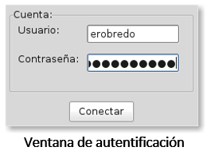
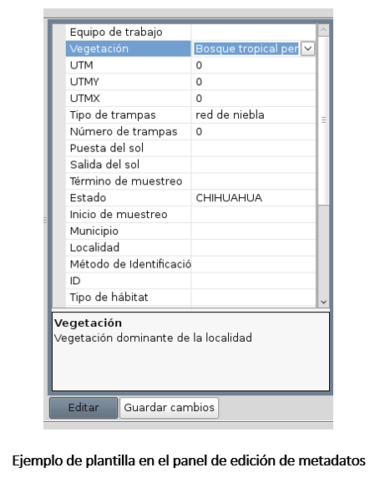
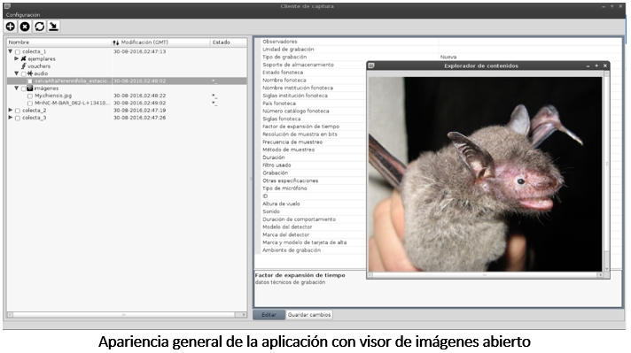
Generación de base de datos de referencia de especies
Aplicación para ingestar remotamente
datos/metadatos de otras colecciones

Slide 19
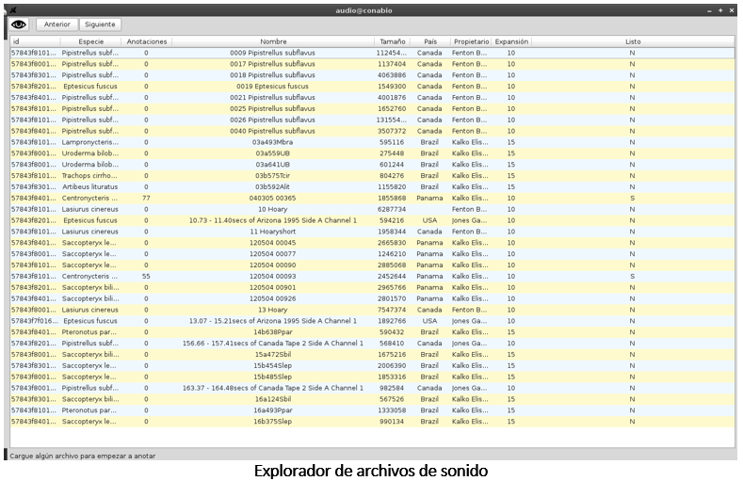
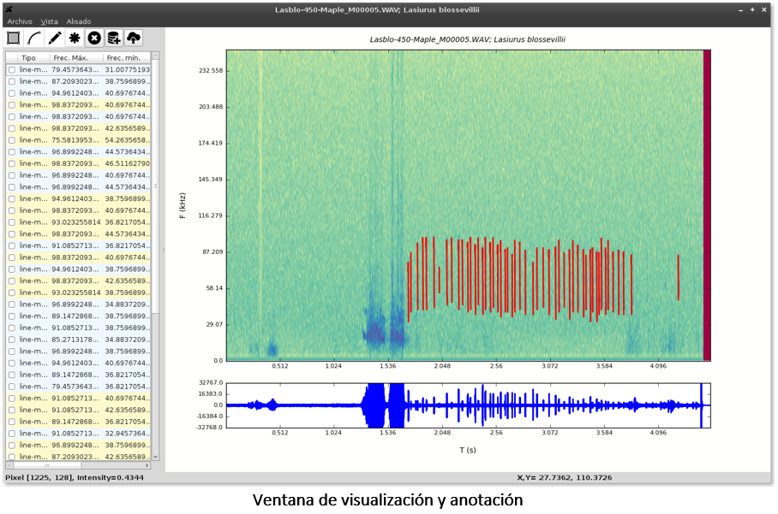
Generación de base de datos de referencia de especies
Aplicación para explorar,
anotar y curar sonidos

Slide 20


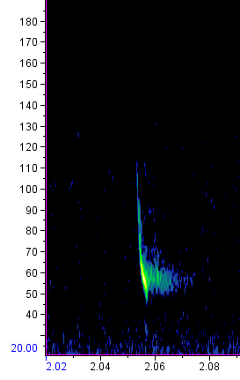
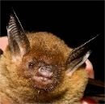
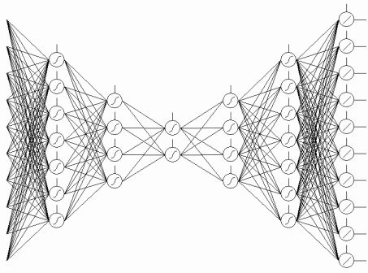
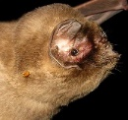
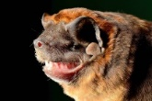
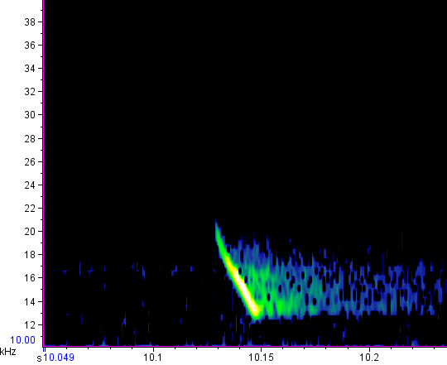
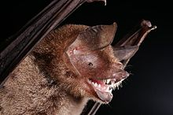
Ejemplo de un flujo de trabajo completo de análisis para detección/clasificación de murciélagos
BASE DE DATOS DE REFERENCIA
Clasificador
(Red neuronal profunda)
SNMB
Bauerus dubiaquercus
Balantiopteryx io
Centronycteris centralis
Eumops underwoodi
Mormoops megallophylla
Natalus stramineus
Noctilio leporinus
Promops centralis
Pteronotus gymnonotus
Pteronotus parnellii

Slide 21
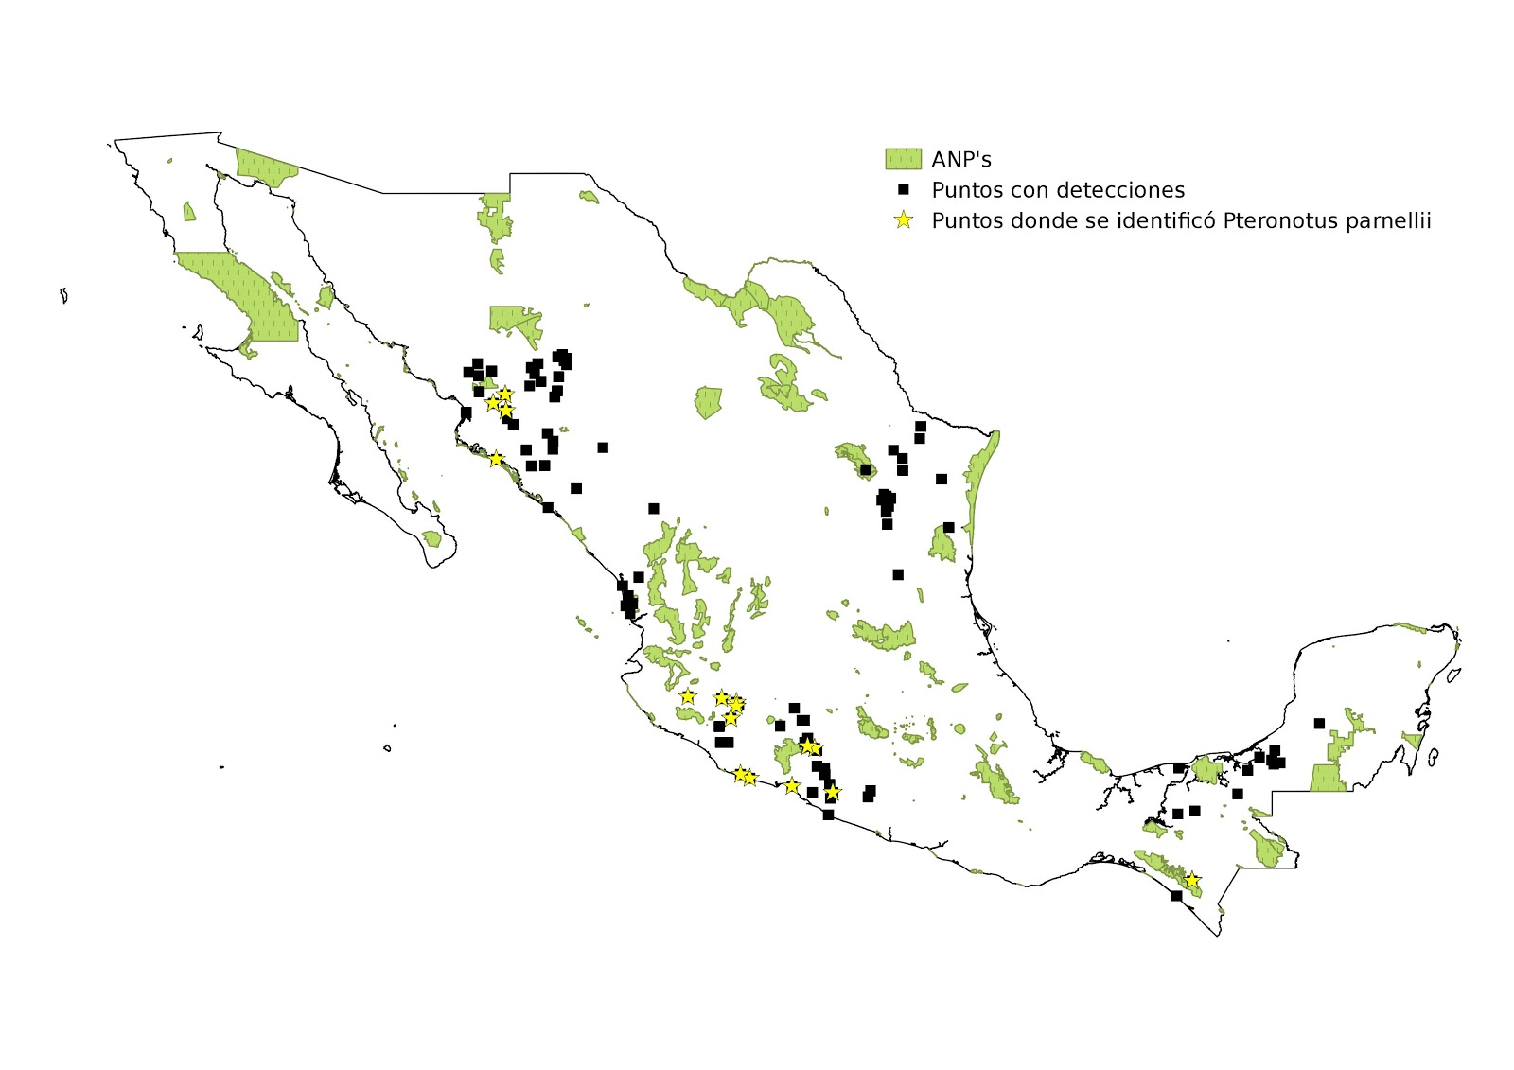
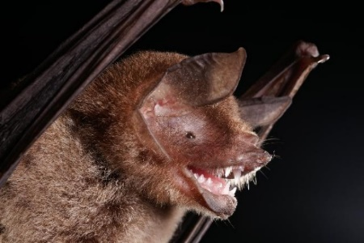
Ejemplo de modelo de detección e identificación para 32 especies de murciélagos
Detección e identificación automatizada de murciélagos
Archivos analizados | Archivos con detecciones | Detecciones | Identificaciones
109699 | 9846 | 84156 | 4237

Slide 22
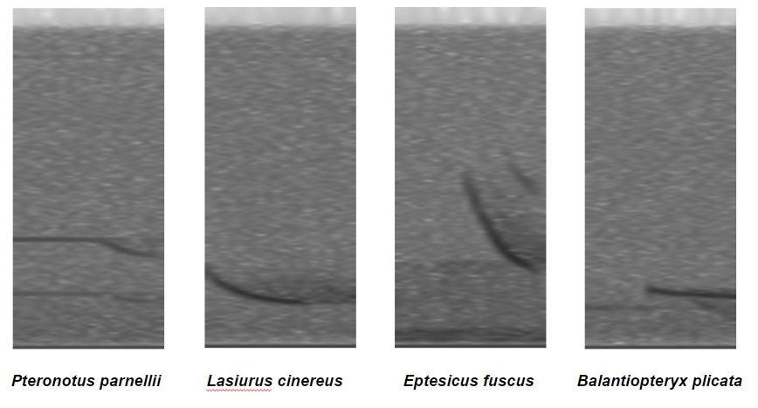
Ejemplo de modelo de detección e identificación para 32 especies de murciélagos
Detección e identificación automatizada de murciélagos
Archivos analizados | Detecciones | Identificaciones | Exactitud estadística ID
109699 | 84156 | 6237 | 84%
Ejemplos de id en SNMB
Especie | Identificaciones
Pteronotus parnellii | 5.52%
Pteronotus davyi | 0.50%
Artibeus lituratus | 0.92%
Artibeus toltecus | 0.19%
Lasiurus blossevillii | 0.87%
Balantiopteryx plicata | 5.71%
Myotis planiceps | 1.37%
Lasiurus borealis | 0.26%
Lasiurus cinereus | 2.34%
Diclidurus albus | 6.49%
Saccopteryx bilineata | 11.28%
Rhogeessa parvula | 0.24%
Myotis keaysi | 0.02%
Noctilio leporinus | 8.43%
Centronycteris centralis | 11.68%
Especie | Identificaciones
Artibeus phaeotis | 3.21%
Lasiurus xanthinus | 1.20%
Tadarida brasiliensis | 0.61%
Artibeus jamaicensis | 0.94%
Anoura geoffroyi | 0.05%
Pteronotus gymnonotus | 0.02%
Artibeus hirsutus | 0.02%
Eptesicus fuscus | 4.70%
Rhynchonycteris naso | 16.62%
Antrozous pallidus | 6.35%
Pteronotus personatus | 0.76%
Natalus stramineus | 9.70%
Total | 100% = 6237

Slide 23
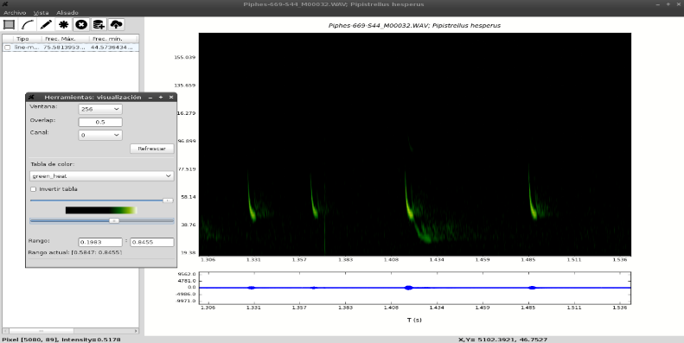

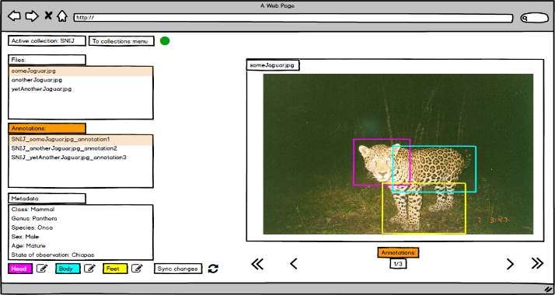
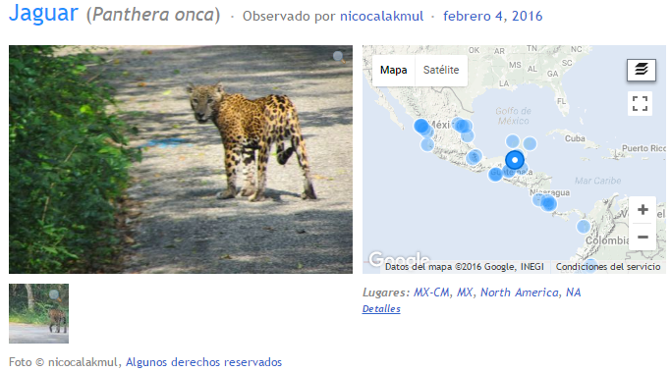
Los flujos de trabajo para sonidos, fotografías y videos son en esencia análogos
Aplicación de anotación de sonidos
Sonidos anotados
SNMB
Aplicación de anotación de fotografías
Clasificadores
SNMB
Fotografías y videos
anotados
Naturalista (ciencia ciudadana)

Slide 24
Estimaciones de diversidad acústica

Slide 25
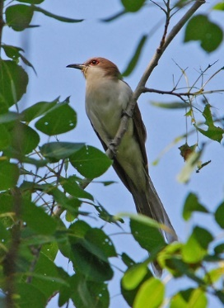
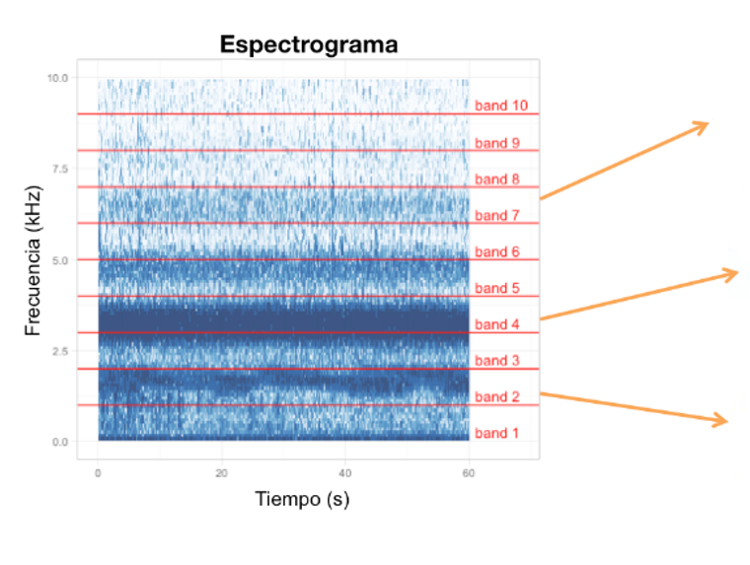
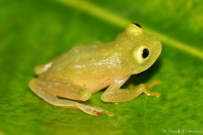

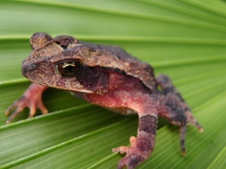
Diversidad acústica – un ejemplo con un índice clásico en ecología
Hipótesis del nicho acústico
Índice de Shannon
sobre las sumas
Suma de energía
por banda

Slide 26


Acoustic Diversity Index - Diurno

Slide 27

Acoustic Diversity Index - Nocturno

Slide 28

Acoustic Diversity Index - Total

Slide 29

Acoustic Diversity Index - Total

Slide 30

Acoustic Diversity Index - Total

Slide 31

Notes:
insumos: 23 variables, se analizaron más que 50 variables de datos in situ (interpolados) y datos de percepción remota,
la red bayesiana permitió una analisis del valor explicativo de cada variable, con base en este, se reducjó el numero de variables a 23.
listado completo de los variables actualmente usados en lamina: 31
esta representación muestra la probabilidad de que un pixel del tamaño 1km*1km sea integro ecologicamente
insumos son varios y se obtuvieron a través del inventario nacional forestal, datos PR y datos del SNIB
Integration of the output from various models is not always easy, but a Bayesian network approach may help.
Other sources of knowledge, such as data from various sources and even expert opinion can be incorporated as they may provide “evidence” in the Bayesian model terms.
Ecosystem integrity and trans-discipline
Linkage between ecology and the design of public policy.
It confronts the dilemma ¿aseptic sciences vs. a prescriptive one?
Articulates the evolution that goes from and ecology sensu stricto towards an emerging sustainability science.
Challenges
What are the baseline conditions of EI? (Natural variability inter-ecosystem)
How does the natural range of variability in the processes and patterns of biodiversity influence the index? (Natural variability intra-ecosystem)
How far removed can a species/community be from a natural state and still retain viability/integrity?
Are there any non-linearities in the responses of ecosystem integrity that might indicate “tipping points” in a system?

